Slide 1
Глава 3.
Функции. Модульное программирование
ООП 2019
МГТУ им. Н.Э. Баумана
Факультет Информатика и системы управления
Кафедра Компьютерные системы и сети
Лектор: д.т.н., проф.
Иванова Галина Сергеевна

Slide 2
3.1 Описание функции
<Тип результата> <Имя > ([<Список параметров>])
{ [< Объявление локальных переменных и констант >]
<Операторы>
}
Пример:
int max(int a, int b);
int max(int a, int b)
{ if (a>b) return a;
else return b;
}
Объявление функции-
прототип
Описание функции

Slide 3
Параметры функции
1. Все параметры передаются по значению!
2. Если надо вернуть полученное значение, то передают указатель или ссылку:
а) указатель
void prog(int a, int *b) {*b=a;}
вызов: prog(c,&d);
б) ссылка
void prog(int a, int &b) {b=a;}
вызов: prog(c,d);
3. Если надо запретить изменение параметра, переданного адресом, то его описывают const
int prog2(const int *a) { …}

Slide 4
3.2 Классы памяти
1. Автоматические переменные (auto)
main()
{auto int a;…}
abc()
{auto int a;…}
2. Внешние переменные (extern)
extern int a;
main()
{extern int a;…}
abc()
{extern int a;…}
bcd()
{int a;…}
Две разные переменные
Одна и та же переменная
Автоматическая переменная, которая
внутри функции перекрывает внешнюю

Slide 5
Классы памяти (2)
3. Статические переменные (static)
abc()
{ int a=1; static int b=1;
… a++; b++; …}
4. Внешние статические переменные (extern static)
int a;
extern static int b;
Файл
5. Регистровые переменные (register)
register int a;
В отличие от автоматической статическая переменная хранит предыдущее значение, которое при каждом запуске увеличивается на 1
Внешняя переменная доступна во всех файлах программы, а внешняя статическая - только в том файле, где описана
По доступу аналогична автоматической, но по возможности размещается в регистрах

Slide 6
3.3 Параметры-массивы
В С++ отсутствует контроль размера массива по первому индексу!
а) int x[5] ⇔ int *x ⇔ int x[ ]
б) int y[ ][8] ⇔ int y[4][8]
Пример:
void summa(const float x[ ][3], float *y)
{ int i,j;
for(i=0;i<5;i++)
for(y[i]=0,j=0;j<3;j++) y[i]+=x[i][j];
}
Вызов: summa(a,b);

Slide 7
3.4 Параметры-строки
Функции типа «строка» целесообразно писать как процедуры-функции.
Пример. Функция удаления «лишних» пробелов между словами.
char *strdel(const char *source,char *result)
{ char *ptr;
strcpy (result, source);
while ((ptr=strstr(result, " "))!=NULL)
strcpy(ptr,ptr+1);
return result;
}
Вызовы: puts(strdel(str,strres)); или
strdel(str,strres);

Slide 8
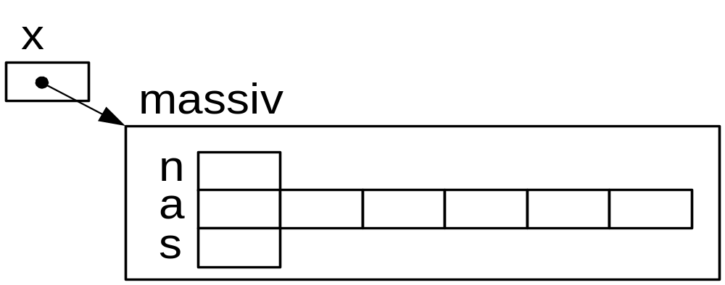
3.5 Параметры-структуры
Имя структуры не является указателем на нее.
Пример 1. Сумма элементов массива (указатель).
struct mas{int n; int a[10]; int s;} massiv;
int summa(struct mas *x)
{ int i,s=0;
for(i=0;i<x->n;i++) s+=x->a[i];
x->s=s;
return s;
}
Вызов:
summa(&massiv);

Slide 9
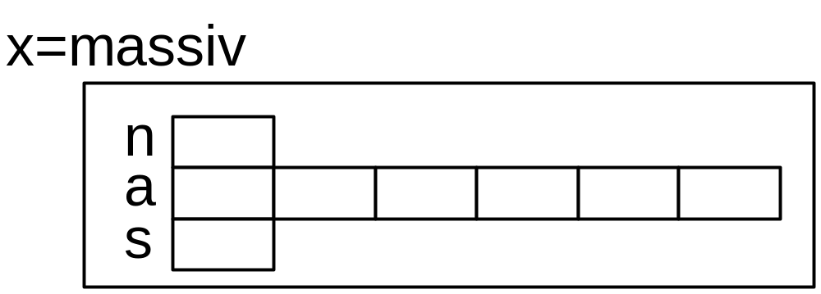
Параметры-структуры (2)
Пример 2. Сумма элементов массива (ссылка).
struct mas{int n; int a[10]; int sum;} massiv;
int summa(struct mas &x)
{ int i,s=0;
for(i=0;i<x.n;i++) s+=x.a[i];
x.s=s;
return s;
}
Вызов:
summa(massiv);

Slide 10
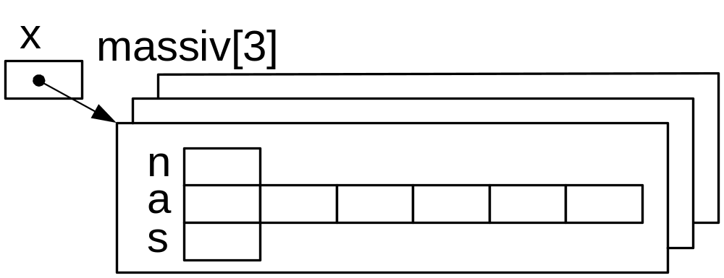
Параметры-структуры (3)
Пример 3. Сумма элементов массива (массив структур).
struct mas{int n;int a[10];int sum;} massiv[3];
int summa(struct mas *x)
{ int i,k,s,ss=0;
for(k=0;k<3;k++,x++)
{ for(s=0,i=0;i<x->n;i++) s+=x->a[i];
x->s=s;
ss+=s;
}
return ss;
}
Вызов: summa(massiv);

Slide 11
3.6 Параметры-функции
Пример (Ex3_01).
#include <stdio.h>
int add(int n,int m) {return n+m;}
int sub(int n,int m) {return n-m;}
int mul(int n,int m) {return n*m;}
int div(int n,int m) {return n/m;}
int main(int argc, char* argv[])
{ int (*ptr)(int,int);
int a=6, b=2; char c='+';
while (c!=' ')
{ printf("%d%c%d=",a,c,b);
switch (c) { case '+': ptr=add; c='-';break;
case '-': ptr=sub; c='*';break;
case '*': ptr=mul; c='/';break;
case '/': ptr=div; c=' '; }
printf("%d\n",a=ptr(a,b)); }
return 0;
}
6+2=8
8-2=6
6*2=12
12/2=6
Указатель на функцию

Slide 12
3.7 Рекурсия
Пример. Переворот строки (Ex3_02).
#include <stdio.h>
#include <string.h>
void reverser(char s[],char sr[])
{ int k;
if (!strlen(s)) sr[0]='\0';
else { reverser(s+1,sr);
k=strlen(sr); sr[k]=s[0]; sr[k+1]='\0'; }
}
int main(int argc, char* argv[])
{ char s[20],sr[20];
printf("Input string:");
scanf("%s",s);
reverser(s,sr);
printf("Output string: %s\n",sr);
return 0;
}
A
S
D
B
\0
\0
B
\0
B
D
\0
B
D
S
\0
B
D
S
A
\0

Slide 13
3.8 Модули C++ (Ex3_03)
Файл Mod.h:
int nod(int a,int b);
Файл Mod.cpp:
#include "Mod.h"
int nod(int a,int b)
{ while (a!=b)
if (a>b) a=a-b; else b=b-a;
return a;
}
Файл Ex3_03.cpp:
#include <stdio.h>
#include "Mod.h"
int main(int argc, char* argv[])
{ int a=18,b=24,c;
c=nod(a,b);
printf("nod=%d\n",c);
return 0;
}
Зависит
Реализует
Ex1.cpp
Mod.h
Mod.cpp

Slide 14
3.9 Пространство имен
Большинство приложений состоит более чем из одного исходного файла. При этом возникает вероятность дублирования имен, что препятствует сборке программы из частей. Для снятия проблемы в C++ был введен механизм логического разделения области глобальных имен программы, который получил название пространства имен.
Имена, определенные в пространстве имен, становятся локальными внутри него и могут использоваться независимо от имен, определенных в других пространствах. Таким образом, снимается требование уникальности имен программы.
namespaсe [<имя>] { <Объявления и определения> }
Например:
namespace ALPHA { // ALPHA – имя пространства имен
long double LD; // объявление переменной
float f(float y) { return y; } // описание функции
}
Имя пространства имен должно быть уникальным, но может быть и опущено. Если имя пространства опущено, то считается, что определено неименованное пространство имен (см. далее).

Slide 15
Доступ к элементам пространства имен
Пространство имен определяет область видимости, следовательно, функции, определенные в пространстве имен могут без ограничений использовать другие ресурсы, объявленные там же (переменные, типы и т.д.).
Доступ к элементам других пространств имен может осуществляться:
1) с использованием квалификатора доступа, например:
ALPHA::LD или ALPHA::f()
2) с использованием объявления using, которое указывает, что некоторое имя доступно в другом пространстве имен:
namespace BETA { …
using ALPHA::LD;/* имя ALPHA::LD доступно в BETA*/ }
3) с использованием директивы using, которая объявляет все имена одного пространства имен доступными в другом пространстве:
namespace BETA { …
using ALPHA; /* все имена ALPHA доступны в BETA*/ }

Slide 16
Непоименованное пространство имен
Непоименованное пространство имен невидимо в других файлах: namespace { namespace-body }
При трансляции оно именуется как “unique”, доступное в самом файле:
namespace unique { namespace-body }
using namespace unique;
File1.cpp
File2.cpp
namespace unique
namespace unique

Slide 17
Пример определения пространства имен
namespace { int i; } // unique::i
void f() { i++; } // unique::i++
namespace A {
namespace { int i,j;}} // A::unique::i A::unique::j
using namespace A;
void h()
{ i++; // unique::i или A::unique::i ???????
A::i++; // A::unique::i
j++; // A::unique::j
}
using namespace unique;
подразумевается по умолчанию
unique
A
unique
i
i
j

Slide 18
Глобальное пространство имен
Приложение включает одно глобальное пространство имен. Имена, входящие в это пространство, объявляются без указания имени пространства имен.
Пример:
int i;
namespace A
{ int a, b, c;
namespace B {int i, j, k;}
}
int main()
{
A::a++; // обратиться без A:: нельзя, т.к.
// отсутствует using
A::B::i++;
::i++; // глобальное i
}
A
глобальное
i
B
a
b
c
i
j
k

Slide 19
Имена стандартных библиотек С++
Согласно стандарту ANSI/ISO в C++ все имена ресурсов стандартных библиотек определены в пространстве std. При использовании этого пространства автоматически подключаются библиотеки <cstdio>, <cmath> и т.д.
Пример:
1-й вариант
#include <iostream>
int main()
{
std::cout << "Hello ";
}
Однако можно по-прежнему использовать определение ресурсов стандартных библиотек в глобальном пространстве. Для этого необходимо подключать <stdio.h>, <conio.h>, <math.h> и т.д. (кроме <iostream.h>, которая больше не существует).
Список доступных стандартных библиотек в старой и новой формах можно посмотреть в среде.
2-й вариант
#include <iostream>
int main()
{
using namespace std;
cout << "World." << endl;
}

Slide 20
3.10 Аргументы командной строки
Командная строка – текстовый интерфейс, обеспечивающий связь между пользователем компьютера и операционной системой Windows, например вызов программы записывается как:
С:\> E:\ivv\proq.exe а1.dat 36 vvv.txt
Описание основной программы (функции) С или С++:
int main(int argc,char *argv[]) { ... }
Применительно к примеру командной строки параметры содержат:
argc - количество параметров командной строки +1 = 4;
argv[0] – полное имя файла программы: "E:\ivv\proq.exe";
argv[1] - первый параметр из командной строки – "a1.dat";
argv[2] - второй параметр из командной строки – "36";
argv[3] - третийпараметр из командной строки – "vvv.txt";
argv[4] - содержит NULL.
Текущий каталог
Каталог
программы
Имя
программы
Три параметра, записанных через пробел
Массив текстовых строк, через который передаются параметры

Slide 21
3.11 Дополнительные возможности функций С++
1. Подставляемые функции
inline int abs(int a) {return a>0?a:-a;}
Текст подставляемой функции при компиляции вставляется в текст программы в точку вызова столько раз, сколько функция вызывается.
Нельзя "подставлять" функции, содержащие:
циклы и ассемблерные вставки, а также виртуальные методы.
Достоинство: уменьшается время вызова подпрограммы.
Недостаток: увеличивается объем программы;
Основная программа
Основная программа
Обычная
функция
Подставляемая функция

Slide 22
Дополнительные возможности функций С++
2. Переопределяемые функции или параметрическая перегрузка функций – механизм, позволяющий описывать несколько функций с одинаковыми именами, но разными списками параметров, например:
int lenght(int x,int y){return sqrt(x*x+y*y);}
int lenght(int x,int y,int z)
{return sqrt(x*x+y*y+z*z);}
int lenght(char *s)
{return charwidth*strlen(s);}
Какую функцию вызвать компилятор определяет по типам и количеству аргументов, например:
int a=5,b=3;
k=length(a,b); // будет вызвана функция с двумя целочисленными
// параметрами, т.е. первая из перечисленных выше
Разными могут быть количество параметров и/или их типы, тип возвращаемого значения не учитывается

Slide 23
Дополнительные возможности функций С++
3. Параметры функции, принимаемые по умолчанию – механизм, позволяющий описать параметры функции с наиболее часто встречающимися их значениями аргументов, например:
void InitWindow(char *windowname,
int xSize=80, int ySize=25,
int barColor=BLUE,
int frameColor=CYAN){...}
При вызове функции параметры со значениями по умолчанию можно не указывать, например:
InitWindow(pname,20,10); // barColor=BLUE,
// frameColor=CYAN
// по умолчанию
Пропускать аргументы при вызове нельзя, поэтому часто изменяемые параметры при объявлении функции указывают в начале списка параметров.

